Slide 1
Yüz Anatomisine Dayalı İfade Tanıma
Dr. Öğr. Üyesi Kristin S. Benli

Slide 2
Yüz ifadesi tanıma
Yüz ifadeleri insan-insan etkileşiminde önemli bir rol oynar
  duygusal ifadelerin tanınması konusunda önemli çalışmalar yapılmıştır
  geliştirilen uygulamalar insan-makine diyaloğunu geliştirmede faydalı olacaktır
Kullanım Alanları:
  İnsan tepkilerini algılayan ve uygun tepkiler veren bilgisayarlar
  Yorgunluğun otomatik olarak algılanması ile kişilerin çalışmaya elverişli olmadığı durumların tespit edilmesi
    şöförler ve pilotlar için
  Şüpheli hareketler sergileyen kişilerin tespit edilmesi (hava alanlarında)
  Kişinin yalan söyleyip söylemediğinin tespit edilmesi (kriminal alanda)

Slide 3
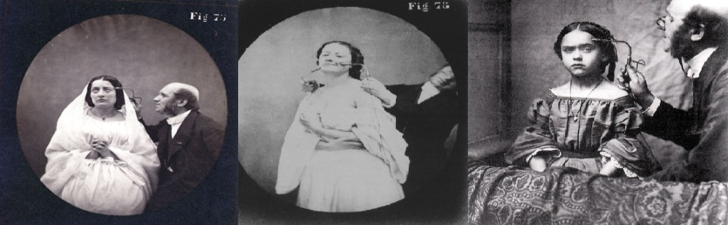
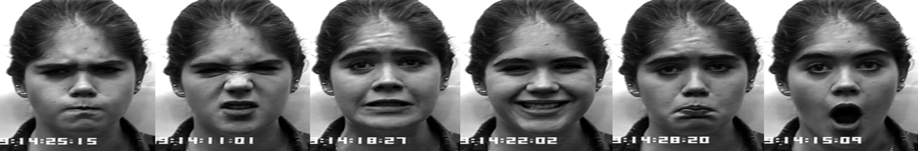
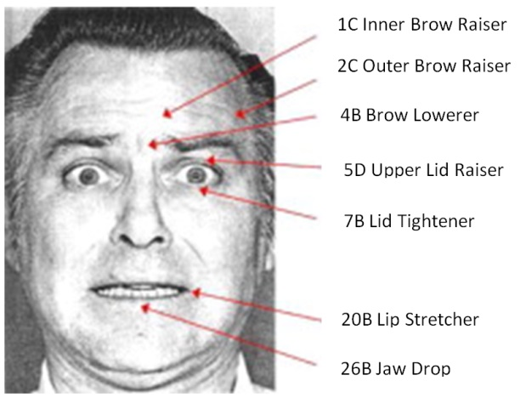
Yüz ifadesi tanıma çalışmasının tarihçesi
1862 Duchenne de Boulogne: kasların yüz ifadelerini nasıl ürettiğini gözlemlemek için canlı deneklere uygulanan elektrik şoku
1872 Darwin: yüz ifadelerinin evrenselliği
  Öfke
  İğrenme
  Korku
  Mutluluk
  Üzüntü
  Şaşırma
1978 Ekman & Friesen: yüz davranışlarını ölçmek için «Yüz Eylem Kodlama Sistemi (FACS)» adında sistematik bir yöntem önerdi

Slide 4


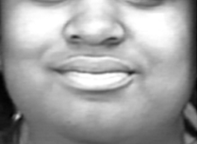

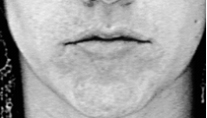



Yüz Eylem Kodlama Sistemi (FACS )
Ekman & Friesen, insan yüzündeki görünüm değişikliklerini analiz etti ve bunları eylem birimleri (AU'lar) ile tanımladı.
FACS AU'lar psikolojideki deneysel çalışmalardan elde edilmiştir.
Eylem birimleri, FACS uzmanları tarafından açıklanmıştır.
En güncel FACS sınıflandırması, yüz/kafa eylemlerini tanımlamak için 46 eylem birimi kullanır.
FACS uzmanları ayrıca AU kombinasyonlarıyla yüz ifadelerini modellemiştir.
Yüz ifadelerinin araştırılması, 7.000'den fazla olası AU kombinasyonunu ortaya çıkarmıştır.
Eylem Birimleri (AU) | Tanım | Örnek Resim | İlgili Yüz İfadesi
AU 5 | Upper Lid Raiser |  | Şaşırma
AU 9 | Nose Wrinkler |  | İğrenme
AU 12 | Lip Corner Puller |  | Mutluluk
AU 15 | Lip Corner Depressor |  | Üzüntü
AU 16 | Lower Lip Depressor |  | Mutluluk
AU 20 | Lip Stretcher |  | Korku
AU 23 | Lip Tightener |  | Öfke
AU 24 | Lip Pressor |  | Öfke

Slide 5
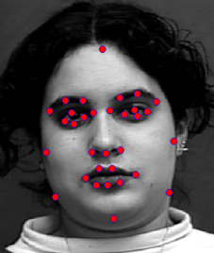
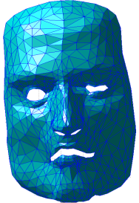
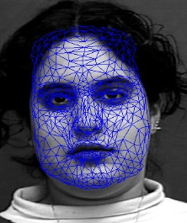
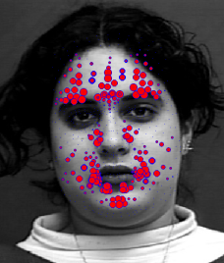
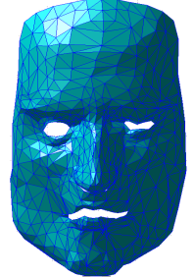
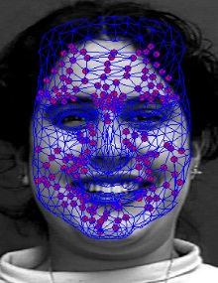
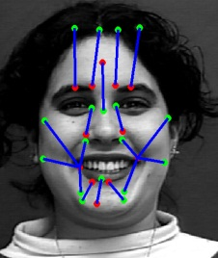
Yüz ifadesi tanıma sistemi
Model tabanlı yüz ifadesi tanıma sistemimiz aşağıdaki aşamaları içerir:
Girdi:
  32 nirengi noktasıyla işaretlenmiş tek bir yüzün videosu,
  yüz kabaca kameraya dönük
Aşağıdakiler için dinamik bir yöntem öneriyoruz:
  3B model yüz bölgesine oturtulur
  bir ifade oluşturan nirengi noktaları 2B video karesinde takip edilir
  başın katı vücut hareketi tahmin edilir
  yüz deformasyonları tahmin edilir
  kas kuvvetleri ayıklanır - yeni öznitelikler
  yüz ifadesini sınıflandırılır
Çıktı:
  nötr de dahil olmak üzere 7 evrensel yüz ifadesinden birinde sınıflandırılan ifade
İfade
Girdi
İlklendirme
Takip Etme
Katı Vücut hareketi
Kas Kuvvetleri Çözme

Slide 6
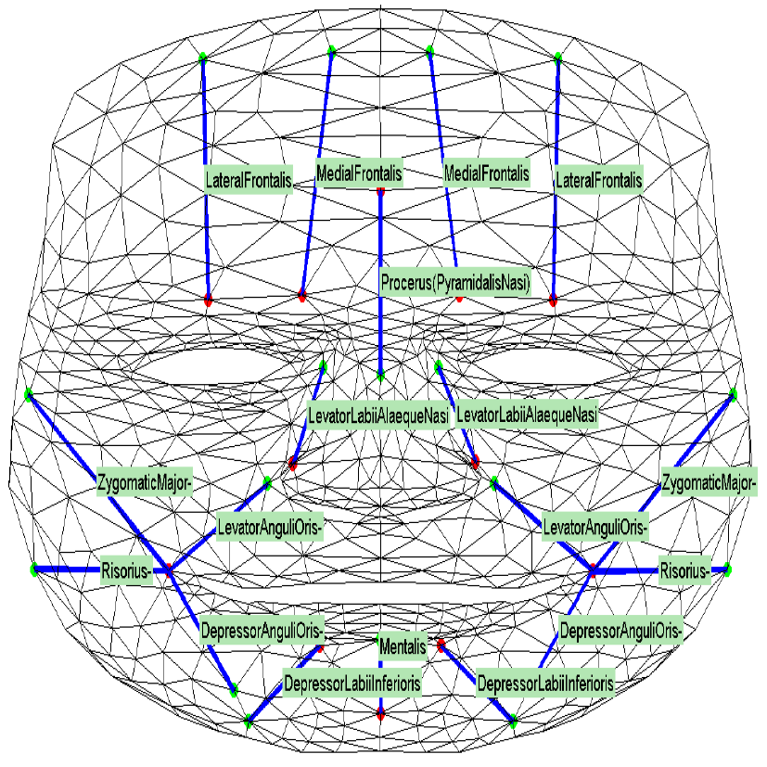
Anatomik Yüz Modeli-HIGEM
Yüz ifadesi tanıma algoritmamızın girdilerinden biri 3 boyutlu ve insan yüz anatomisine uygun bir yüz modelidir.
  612 düğüm ve 1.128 poligona sahip, tek katmanlı HIGEM modelidir
  bu model, yüz anatomisine uygun olarak 18 ana kas grubunu içerir (ipliksi kas)
  her kas bir ekleme noktası (deri üzerinde) ve bir başlangıç noktası (kafatasında) ile temsil edilir
    bu noktalar kas kuvvetlerinin yönünü belirlemek için kullanılır

Slide 7
Kas modeli
Her kasın etki alanı içinde kalan telkafes düğümler belirlenir.
Kas kuvvetlerinin HIGEM düğümleri ve yüz imgesi üzerinde dağılımı
Kasların etki alanındaki kuvvet dağılımlarını kas haritası olarak anacağımız A matrisinde toplarız.
Bu, n düğüm sayısı ve m kas sayısı iken 3n x m boyutlarında bir matristir (x, y, z eksenleri).

Slide 8
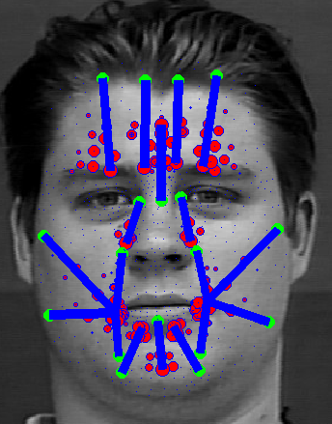
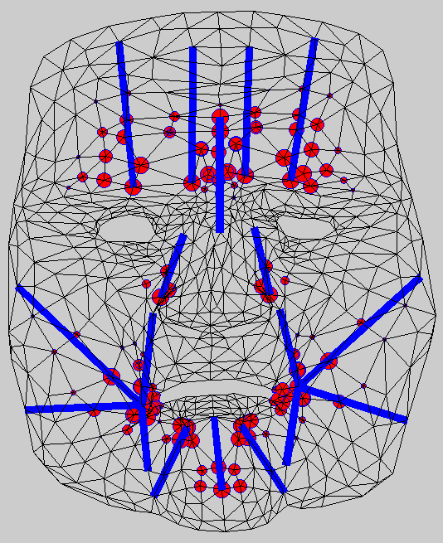
Kas haritası
Kas haritamız olarak hizmet veren matris A'da kasların tel kafes köşeleri üzerindeki etkilerini birleştiriyoruz.
Kas haritası tamamen insan yüzünün anatomik yapısına bağlıdır.
A kas haritasının 3n satırı ve m sütunu vardır. Matriste her sütun kasları temsil eder.
kas 2'nin düğüm 1 üzerindeki x yönündeki etkisini gösterir.
Her düğüm noktasının her ekseni üzerindeki kas kuvvetleri şu şekilde hesaplanır:
kas kuvveti büyüklüklerini gösterir ve her düğümdeki kas kuvvetlerini gösterir
Notes:
Untrusted Input Vertices için anatomic muscle mapteki ilgili yerleri sıfırlıyoruz

Slide 9
Yüz Modelinin Deneğe Uyarlanması
İki boyutlu yüz imgesi üzerinde gözlemlenen nirengi noktalarının üç boyutlu uzaya eşlemlenmesi için en yakın komşular ağırlıklı ortalama yöntemi kullanılmıştır.

Slide 10
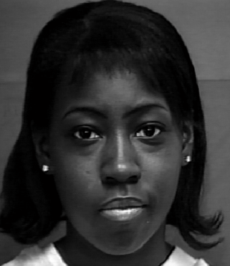
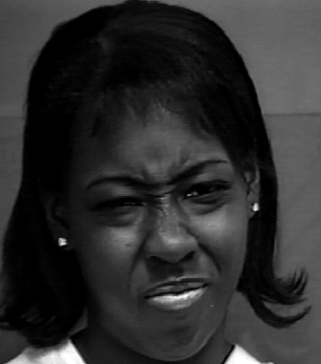
Nirengi noktalarının izlenmesi
Nirengi noktalarının devinimleri bize hem yüzün yönelimi, hem de yüz ifadesi kaynaklı bağıl yer değiştirmeler için veri sağlar.
Nirengi düğümlerinin ardışık çerçevelerde izlenmesi için optik akış yöntemi kullanılmıştır.
Başın sert vücut hareketi
elastik deformasyonlar

Slide 11
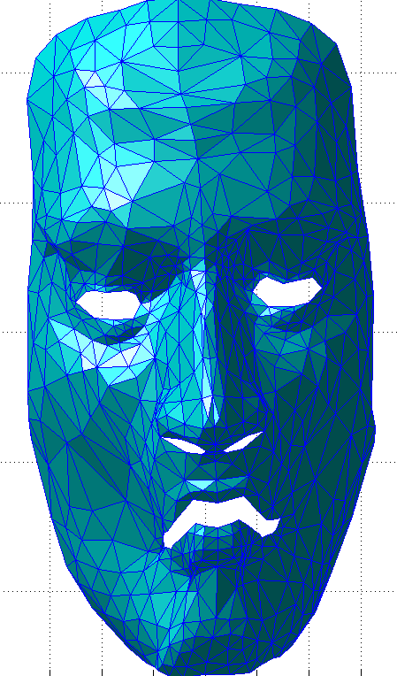
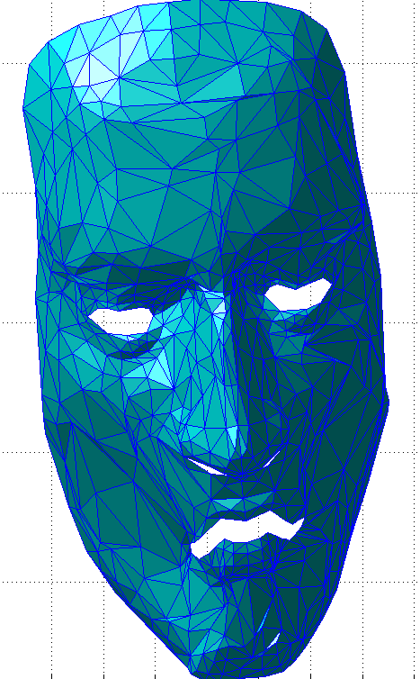
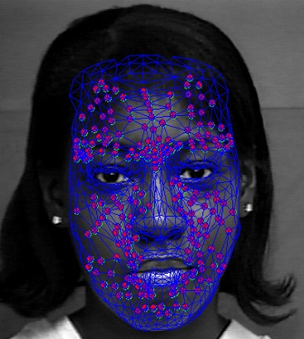
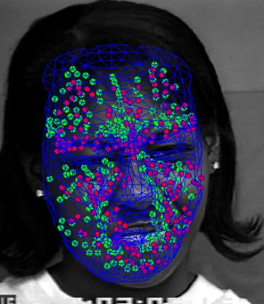
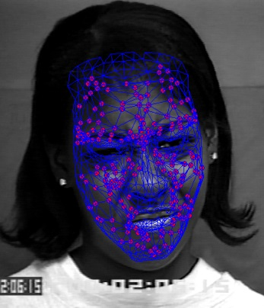
Baş yöneliminin kestirilmesi
Uyarlanmış telkafes modeli ve ilk çerçeve
Uyarlanmış telkafes modeli ve yeni çerçeve
Hizalanmış telkafes modeli ve yeni çerçeve

Slide 12
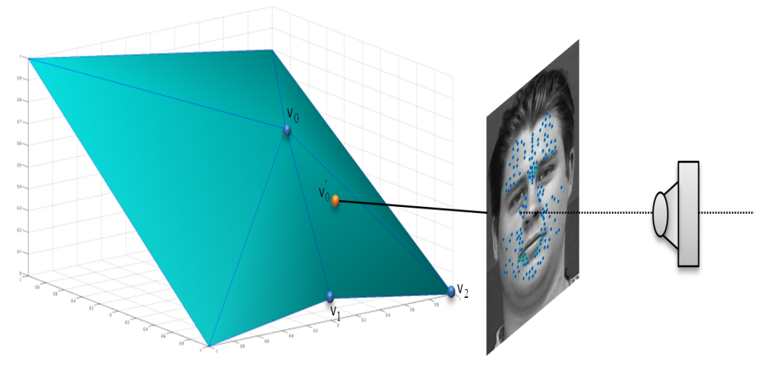
3B modelde hareket düzlemini belirleme
Güvenilir izleme noktaları ve karşılık gelen düğümlerin izdüşümleri arasındaki sapmalar, yüz ifadelerinin göstergeleri olarak hizmet eder.
Yüz ifadeleri nedeniyle düğümlerin yer değiştirmelerini bulmak için bir kez daha ışın izleme yöntemini kullanıyoruz.
  düğüm noktası için hareket düzlemini belirleyebilirsek, yeni koordinatlarını bir doğru-düzlem kesişimi yoluyla tahmin edebiliriz.
Düzlem Denklemi:
Doğru Denklemi:
Kesişim:
Notes:
HIGEM’deki küçük üçgen yüzeylerin düzlem olarak kalacakları, yani tümseklenmeyecekleri ve kırısmayacakları kadar küçük olduklarını varsayıyoruz.
Bu varsayım altında bir dügüm ancak üzerinde bulundugu yüzeylerden birinde yer degistirme yapıyor olabilir.
Telkafes dügümlerinin yeni koordinatlarını belirlerken, modelin denege uyarlamasında yaptıgımız gibi dügüm derinliklerinin sabit oldugunu varsayamayız.
Ancak dügümün üzerinde yürümekte oldugu yüzeyi belirleyebilirsek, dügümün yeni koordinatlarını ısın–düzlem kesisimi kullanarak bulabiliriz.
Dügüm, üzerinde bulundugu yüzeylerden herhangi biri üzerinde yer degistiriyor olabilir.
Bu nedenle, kamera referans noktası ve kamera düzlemi üzerindeki nirengi noktasından geçen ısını, dügümün üzerinde bulundugu tüm düzlemlerle kesistiririz.

Slide 13
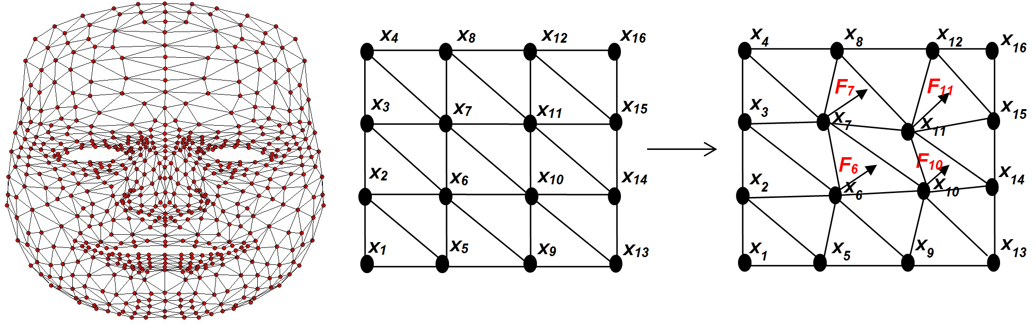
Telkafes modelinin sertlik (stiffness) matrisinin hesaplanması
Telkafes modelinde komşu düğümler arasındaki kenarlar doğrusal yaylar olarak kabul edilmiştir.

Slide 14
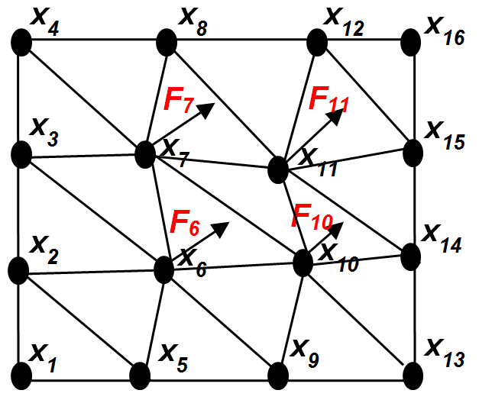
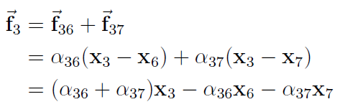
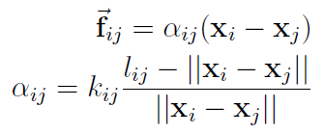
Telkafes modelinin sertlik (stiffness) matrisinin hesaplanması
Telkafes modelinde komşu düğümler arasındaki kenarlar doğrusal yaylar olarak kabul edilmiştir.
k_{i,j} : i ve j dügümleri arasındaki yayın sertlik sabiti
l_{i,j} : aynı yayın serbest haldeki uzunluğu
x_{i} ve x_{j}: dügümlerin 3 boyutlu koordinatlarını temsil eder

Slide 15
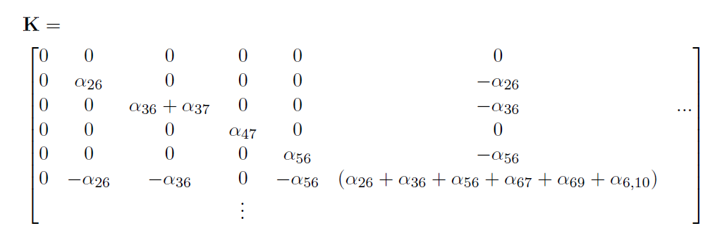

Telkafes modelinin sertlik (stiffness) matrisinin hesaplanması
Telkafes modelinde komşu düğümler arasındaki kenarlar doğrusal yaylar olarak kabul edilmiştir.
K: Sertlik matrisi
F: Bileşke kuvvet matrisi
x: Düğüm koordinatları (x, y, z)

Slide 16

Kas kuvvet modeli
Telkafes düğümlerinin bağıl devinimleri ile her düğüm üzerindeki dışsal kuvvetler hesaplanır ve devinimlere neden olan kas kuvvetleri çözülür.

Slide 17
Temel Yüz Ifadelerinin Tanınması
Imge dizilerinin ifade sınıflandırma deneylerinde CK ve CK+ veri tabanları kullanılmıştır.
İfade | CK Denek Sayısı | CK+ denek Sayısı
A: Öfke | 29 | 45
D: İğrenme | 34 | 59
F: Korku | 17 | 25
H: Mutlu | 61 | 69
Sa: Üzgün | 16 | 28
Su: Şaşırma | 71 | 83
C: Küçümseme | 0 | 18
Toplam | 228 | 327

Slide 18
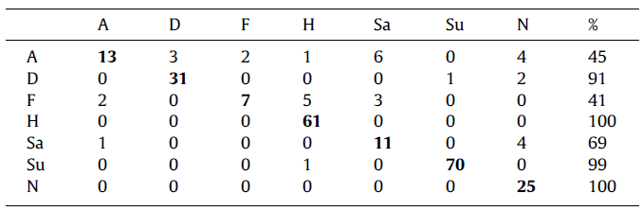
Sınıflandırma-Naive Bayes
Naive Bayes ile CK veri setindeki altı temel ifade ve nötr ifadenin sınıflandırılması (leave-sequence-out cross-validation)
Bir video dizisinin son karesi test için kullanılmış ve kalan video dizilerinin son kareleri de eğitim için kullanılmıştır (bir test dizisi seçildiğinde, aynı videoya ait karelerin eğitim kümesinde bulunmadığı garanti edilmiş olur)
Genel sınıflandırma performansı %77.8
A: Öfke, D: İğrenme, F: Korku, H:Mutlu, Sa: Üzgün, Su: Şaşırma, N: Nötr.

Slide 19
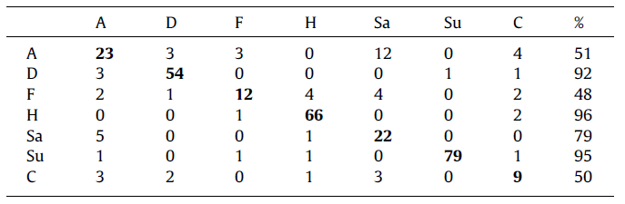
Sınıflandırma-Naive Bayes
Naive Bayes ile CK+ veri setindeki altı temel ifade ve aşağılama ifadesinin sınıflandırılması (leave-sequence-out cross-validation)
Bir video dizisinin son karesi test için kullanılmış ve kalan video dizilerinin son kareleri de eğitim için kullanılmıştır.
Genel sınıflandırma performansı %72.9
A: Öfke, D: İğrenme, F: Korku, H:Mutlu, Sa: Üzgün, Su: Şaşırma, C: Aşağılama.

Slide 20
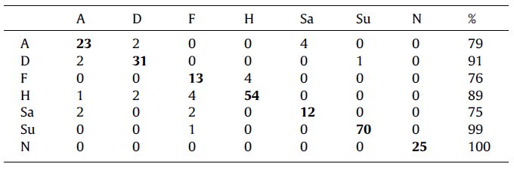
Sınıflandırma-SVM
Çok sınıflı SVM ile CK veri setindeki altı temel ifade ve nötr ifadenin sınıflandırılması (leave-sequence-out cross-validation)
Bir video dizisinin son karesi test için kullanılmış ve kalan video dizilerinin son kareleri de eğitim için kullanılmıştır.
Genel sınıflandırma performansı %87
A: Öfke, D: İğrenme, F: Korku, H:Mutlu, Sa: Üzgün, Su: Şaşırma, N: Nötr.

Slide 21
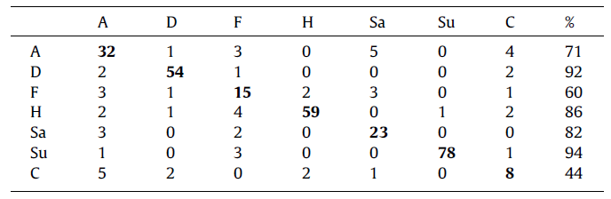
Sınıflandırma-SVM
Çok sınıflı SVM ile CK+ veri setindeki altı temel ifade ve aşağılama ifadesinin sınıflandırılması (leave-sequence-out cross-validation)
Bir video dizisinin son karesi test için kullanılmış ve kalan video dizilerinin son kareleri de eğitim için kullanılmıştır.
Genel sınıflandırma performansı %75.5
A: Öfke, D: İğrenme, F: Korku, H:Mutlu, Sa: Üzgün, Su: Şaşırma, C: Aşağılama.

Slide 22
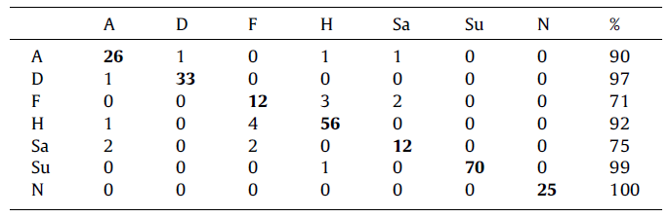
Sınıflandırma-Adaboost
Adaboost ile CK veri setindeki altı temel ifade ve nötr ifadenin sınıflandırılması (leave-sequence-out cross-validation)
Bir video dizisinin son karesi test için kullanılmış ve kalan video dizilerinin son kareleri de eğitim için kullanılmıştır.
Genel sınıflandırma performansı %89
A: Öfke, D: İğrenme, F: Korku, H:Mutlu, Sa: Üzgün, Su: Şaşırma, N: Nötr.

Slide 23
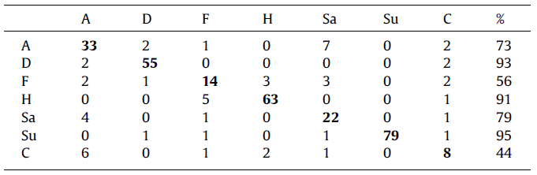
Sınıflandırma-Adaboost
Adaboost ile CK+ veri setindeki altı temel ifade ve aşağılama ifadesinin sınıflandırılması (leave-sequence-out cross-validation)
Bir video dizisinin son karesi test için kullanılmış ve kalan video dizilerinin son kareleri de eğitim için kullanılmıştır.
Genel sınıflandırma performansı %76
A: Öfke, D: İğrenme, F: Korku, H:Mutlu, Sa: Üzgün, Su: Şaşırma, C: Aşağılama.

Slide 24
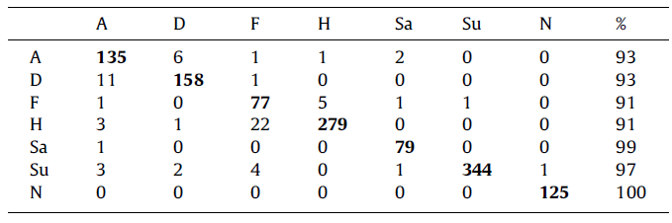
Sınıflandırma-SVM
Çok sınıflı SVM ile CK veri setindeki altı temel ifade ve nötr ifadenin sınıflandırılması (10-fold random cross-validation)
Bir video dizisinin son beş karesi test için kullanılmış ve kalan video dizilerinin son beş kareleri de eğitim için kullanılmıştır.
Genel sınıflandırma performansı %94.8
A: Öfke, D: İğrenme, F: Korku, H:Mutlu, Sa: Üzgün, Su: Şaşırma, C: Aşağılama.

Slide 25
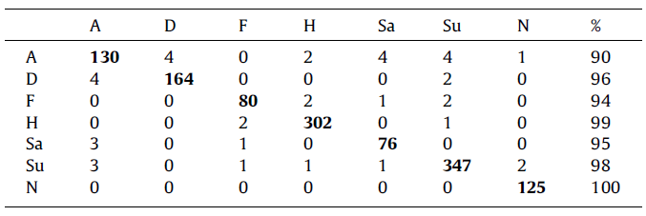
Sınıflandırma-kNN
kNN ile CK veri setindeki altı temel ifade ve nötr ifadenin sınıflandırılması (10-fold random cross-validation)
Bir video dizisinin son beş karesi test için kullanılmış ve kalan video dizilerinin son beş kareleri de eğitim için kullanılmıştır.
Genel sınıflandırma performansı %96
A: Öfke, D: İğrenme, F: Korku, H:Mutlu, Sa: Üzgün, Su: Şaşırma, C: Aşağılama.

Slide 26
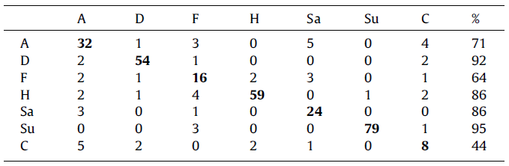
Kişiden bağımsız sınıflandırma-SVM
Çok sınıflı SVM ile CK+ veri setindeki altı temel ifade ve aşağılama ifadesinin sınıflandırılması (leave-subject-out cross-validation)
Aynı deneğin gerçekleştirdiği diğer yüz ifadelerine ait diziler eğitim veri setine dahil edilmemiştir.
Genel sınıflandırma performansı %76.8
A: Öfke, D: İğrenme, F: Korku, H:Mutlu, Sa: Üzgün, Su: Şaşırma, C: Aşağılama.

Slide 27
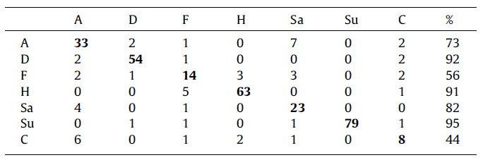
Kişiden bağımsız sınıflandırma-Adaboost
Adaboost ile CK+ veri setindeki altı temel ifade ve aşağılama ifadesinin sınıflandırılması (leave-subject-out cross-validation)
Aynı deneğin gerçekleştirdiği diğer yüz ifadelerine ait diziler eğitim veri setine dahil edilmemiştir.
Genel sınıflandırma performansı %76.3
A: Öfke, D: İğrenme, F: Korku, H:Mutlu, Sa: Üzgün, Su: Şaşırma, C: Aşağılama.
Aynı deneğin farklı ifadelerinin bilgisinin sınıflandırma performansı üzerinde önemli bir etkisi bulunmamıştır.

Slide 28
Tartışma
Tabloda yer alan sonuçlar kas temelli özniteliklere sahip sınıflandırmanın ortalama bir kişiden daha başarılı olabileceğini göstermektedir.
Sadece iki istisna durum, sınıflandırma oranlarının oldukça benzer olduğu mutluluk ve üzüntüdür.
 | Öfke | İğrenme | Korku | Mutluluk | Üzgün | Şaşırma | Nötr
İnsan | 79 | 72 | 43 | 93 | 77 | 77 | 63
Yeni öznitelikler (CK& Adaboost) | 90 | 97 | 71 | 92 | 75 | 99 | 100
Yeni öznitelikler (CK& SVM) | 79 | 91 | 76 | 89 | 75 | 99 | 100

Slide 29
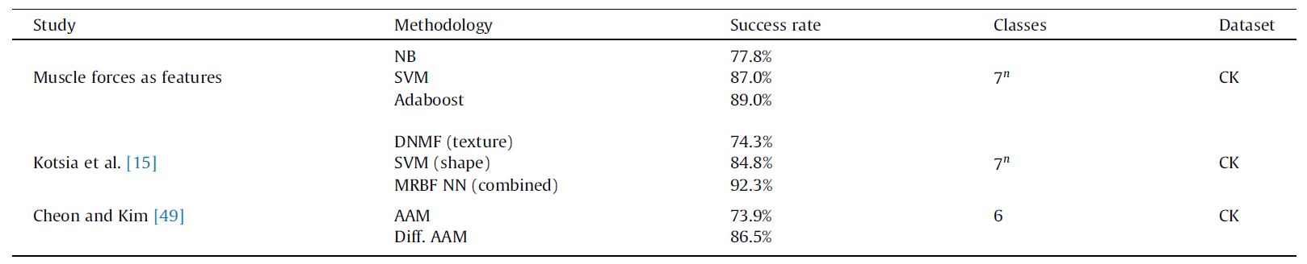
Tartışma
«Leave sequence-out cross-validation» kullanarak önerilen yöntemin karşılaştırmalı değerlendirmesi

Slide 30
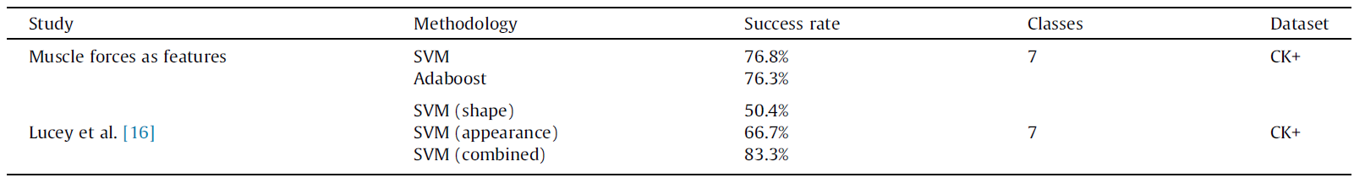
Tartışma
«Leave subject-out cross-validation» kullanarak önerilen yöntemin karşılaştırmalı değerlendirmesi

Slide 31
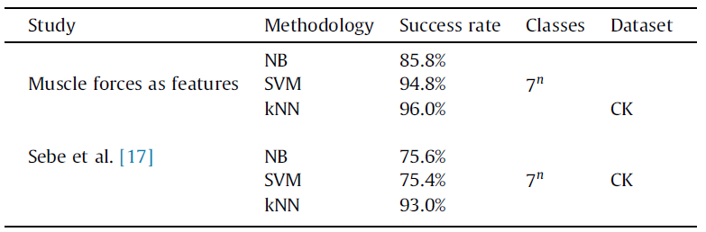
Tartışma
«10-fold random cross-validation» kullanarak önerilen yöntemin karşılaştırmalı değerlendirmesi

Slide 32
Sonuç
Bu çalışmada önerilen kas temelli öznitelikler, CK veri seti üzerinde %89,0 ve CK+ veri seti üzerinde %76.0 sınıflandırma performanslarıyla Adaboost aracılığıyla en iyi sonuçları vermiştir.
Bu performanslar, %87-91,7 olarak bildirilen insan tanıma üst sınırına yaklaşmaktadır.
Yöntemimiz, sınıflandırmada geometrik, görünüm veya FACS tabanlı öznitelikleri kullanan en son algoritmalarla rekabet edebilmektedir.
NOT: Bu araştırma, TÜBİTAK tarafından desteklenen 109E061 No'lu “Yüz Anatomisine Dayalı İfade Tanıma” projesinin bir parçasıdır.

Slide 33
Yayınlar
M. T. Eskil and K. S. Benli, “Facial Expression Recognition based on Anatomy,” Computer Vision and Image Understanding, vol. 119, pp. 1-14, February 2014.
H. P. Abeysundera, K. S. Benli, and M. T. Eskil, “Nearest Neighbor Weighted Average Customization For Modeling Faces,” Machine Vision and Applications, vol. 24, Issue 7, pp. 1525-1537, October 2013.
K. S. Benli and M. T. Eskil, “Extraction and Selection of Muscle Based Features for Facial Expression Recognition,” 2014 22nd International Conference on Pattern Recognition (ICPR 2014), Sweden, 2014, pp. 1651-1656.
K. S. Benli, D. Ağdogan, M. Özgüz, and M. T. Eskil, “Semi-Automatic Adaptation of High-Polygon Wireframe Face Models Through Inverse Perspective Projection,” 26th International Symposium on Computer and Information Sciences (ISCIS 2011), London, 2011, pp. 315-321.
K. S. Benli and M. T. Eskil, “Anatomy based Features for facial expression recognition,” 2014 22nd Signal Processing and Communications Applications Conference (SIU), Trabzon, 2014, pp. 172-175.

Slide 34
Dinlediğiniz için teşekkürler

Slide 35
Ekler

Slide 36
En yakın komsular ağırlıklı ortalama yöntemi
Algoritmanın aşamaları asağıdaki gibidir.
Yüz imgesi üzerinde nirengi noktaları seçilir.
Nirengi noktalarının ağırlık merkezi bulunur.
Telkafes modeli 3 boyutlu uzayda, 3 boyutlu ve 2 boyutlu nirengi noktalarının ağırlık merkezleri kamera düzleminde çakışacak şekilde ötelenir.
Telkafes modelinin genişlik ve uzunluğu, 3 boyutlu nirengi noktalarının izdüşüm aralıklarının 2 boyutlu nirengi noktalarının aralıklarına oranı ile ölçeklendirilir.
İki boyutlu nirengi noktalarından ısın izleme (ray tracing) metodu ile 3 boyutlu nirengi noktalarının yeni koordinatları belirlenir.
Nirengi düğümü dışındaki düğümlerin koordinatları, en yakın k adet nirengi düğümünün yer değiştirmelerinin ağırlıklı ortalaması ile güncellenir.

Slide 37
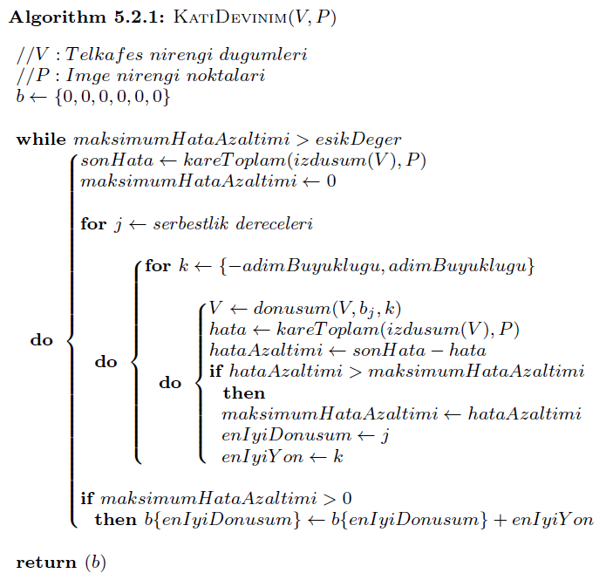
Baş yöneliminin kestirilmesi
Telkafes modelinin gözlemlenen yüz imgesi ile hizalanması.

Slide 38
İfadelerin benzerlikleri
CK+'da korku ve mutluluk arasındaki benzerlik.
Çerçeveler: Korku–Korku–Mutlu–Korku.

